Slide 1
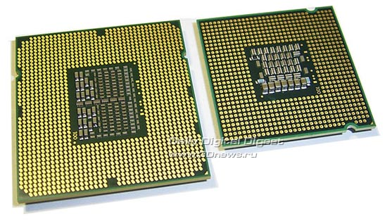
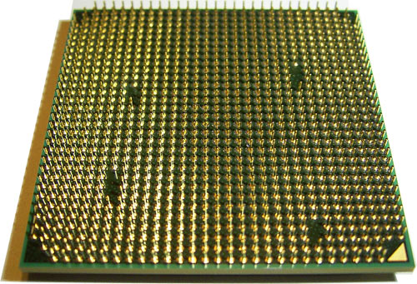
Системное
Программное Обеспечение
Архитектура процессора

Slide 2
Процессор делит адресное пространство на произвольное количество сегментов, каждый из которых содержит не более 64 Кбайт. Адрес первого байта сегмента всегда кратен 16 и называется адресом сегмента или параграфом сегмента.
Для работы с памятью используются две шины:
- шина адреса ;
- шина данных.
При работе в реальном режиме процессора компьютер оснащен 20-разрядной шиной адреса и 16-разрядной шиной данных, это означает, что имеется возможность адресоваться к 1 Мбайту памяти.

Slide 3
Возникает проблема представления 20-разрядного физического адреса памяти при помощи содержимого 16-разрядных регистров.
Для этого используется двухкомпонентный логический адрес.
Логический адрес состоит из 16-разрядных компонент: сегмента памяти и смещения внутри сегмента.
Например, <CS:IP>

Slide 4
00000
004A0
0B070
50480
9B6F0
0
00D1
1C43
A0F4
D19C0
F1840

Slide 5
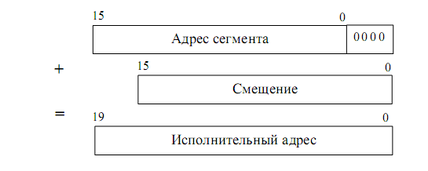
Для получения 20-разрядного физического адреса к сегментной компоненте приписываются справа четыре нулевых бита и складывается с компонентой смещения.

Slide 6
В процессоре имеется несколько быстрых элементов памяти на интегральных схемах, которые называются регистрами. Регистры можно рассматривать, как ячейки памяти, к которым процессор может обращаться быстрее, чем к обычной памяти.
Регистры разбиваются на четыре категории: 1) Регистры флагов;
2) Регистры общего назначения (РОН);
3) Указатель инструкций ;
4) Сегментные регистры.

Slide 7
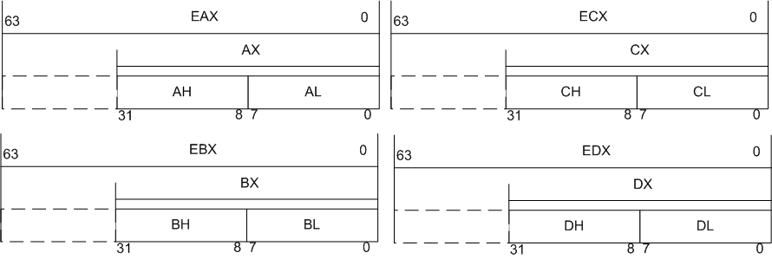
Регистры общего назначение
Все РОНы могут участвовать в арифметико-логических операциях. РОНы делятся условно на две части: Low – младшая и Hi – старшая (например, старшая часть – это AH, а младшая – AL). Так же используются регистры EAX, EBX, ECX и EDX
(E - Extended(расширенный)).
31
31
16
16
16
16
31
31

Slide 8
Регистры общего назначение
AX - аккумулятор
BX - базовый регистр
CX - счетчик
DX - данные. Является расширением регистра AX при умножении двойных слов, а также при операциях деления хранит остаток
31
31
16
16
16
16
31
31

Slide 9
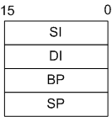
1) SI – индекс источника. Используется в качестве индексного регистра;
2) DI – индекс приемника. Используется в качестве индексного регистра;
3) BP – дополнительный регистр базы. Используется в качестве базового регистра при работе со стеком;
4) SP - указатель стека.

Slide 10

Указатель инструкций
Указатель инструкций регистр IP содержит смещение следующей исполняемой инструкции относительно базы сегмента кода. Программа не может изменить или получить значение этого регистра. Команды перехода или вызова процедур могут неявно изменить значение IP, сохраняя его значение в стеке или восстанавливая его значение из стека.

Slide 11
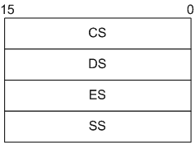
Сегментные регистры
Регистр CS используется для определения кодового сегмента, содержащего выполняемую программу, и содержит начальный адрес этого сегмента.
Регистр DS используется для доступа к сегменту данных и содержит его начальный адрес.
Регистр SS задает начальный адрес сегмента стека.
Регистр ES используется, для адресации данных, находящихся в разных физических сегментах.

Slide 12

Регистр флагов
Этот 16-разрядный (16-битовый) регистр содержит всю необходимую информацию о состоянии процессора и результатах последних инструкций.
Битовые флаги:
O - флаг переполнения; D - флаг направления;
I - флаг прерывания; T – флаг трассировки;
S - флаг знака; Z - флаг нуля;
A - флаг дополнительного переноса;
P - флаг четности; C - флаг переноса.
Неиспользуемые биты регистра флагов установлены в 0.

Slide 13
Некоторые флаги устанавливаются в результате выполнения арифметических операций или операций сравнения Например, флаг нуля (бит Z в регистре флагов) устанавливается после инструкции вычитания, если результат нулевой.
Другие флаги (флаг трассировки, флаг прерывания, флаг направления) устанавливаются специальными командами.
Регистр флагов не считывается и не модифицируется непосредственно.

Slide 14
Регистр флагов содержит информацию о соотношении между данными, результатах операций и состоянии процессора в целом!!!

Slide 15
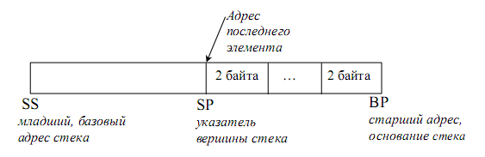
Стек
Запись данных в стек – операция загрузки. При загрузке нового элемента указатель вершины стека уменьшается на 2, т.е. вершина стека приближается к базовому адресу.
Считывание данных из стека начинается с вершины стека и называется операцией считывания. При этом значение указателя вершины стека увеличивается на 2.

Slide 16
Микропроцессор изменяет содержимое регистра SP в соответствии с работой стека, а содержимое регистра SS не изменяется никакими стековыми операциями. Система загружает регистр SS, и он определяет сегмент, в котором располагается стек.
Если отвести под стек памяти меньше, чем требуется для запоминания адресов, предыдущее содержимое стека стирается и можно «запортить» какую-то часть программы или данных или выйти за пределы физической памяти.
Стек

Slide 17
Система прерываний в реальном режиме работы процессора
Процессор управляется с помощью прерываний, генерируемых аппаратным и программным обеспечением.
Программные - инициируются командой INT.
Аппаратные – внешними событиями, асинхронными по отношению к выполняемой программе.

Slide 18
Система прерываний в реальном режиме работы процессора
Для обработки прерываний в реальном режиме процессор использует таблицу векторов прерываний.
Сегментные адреса, используемые для определения местоположения программ обработки прерываний, называются векторами прерываний.

Slide 19
Система прерываний в реальном режиме работы процессора
Таблица векторов прерываний располагается в самом начале оперативной памяти.
Её физический адрес – 00000.
Каждый вектор прерывания имеет свой номер прерывания, который указывает на его место в таблице. Этот номер, умноженный на 4, дает абсолютный адрес первого байта вектора в рабочей памяти.

Slide 20
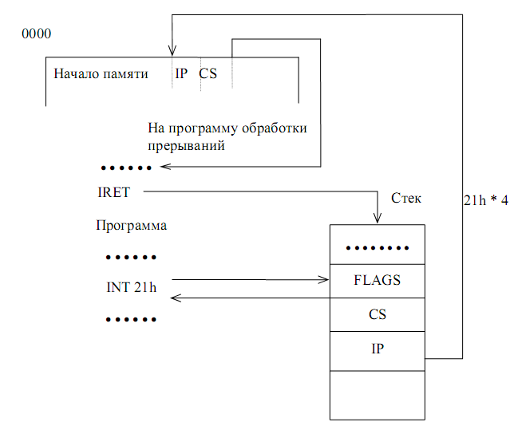
Когда происходит программное или аппаратное прерывание то:
- текущее состояние регистров CS, IP и регистра флагов записываются в стек программы.
-вычисляется адрес процедуры обработки прерывания, которой хранится в таблице векторов прерываний по адресу 21h*4

Slide 21
Управление передается на процедуру обработки прерываний по адресу CS:IP
Завершив обработку прерывания, процедура должна выдать команду IRET, по ней из стека будут извлечены значения для регистров CS, IP и регистра флагов.
И дальше продолжается выполнение прерванной программы.

Slide 23
Формат команды на языке Ассемблера
metka: Коп операнд1,операнд2 ;комментарии
metka:
Коп операнд1,операнд2
;комментарии
;комментарии
Операнд1 – операнд-приемнник
Операнд2 – операнд-источник

Slide 24
Команды пересылки mov приемник, источник (Пересылка операнда) mov ax,bx ;пересылка значений bx в ax mov ax,3Bh ;присваивание ax значение 3Вh mov bx,[100h] ; присваивание bx значение из памяти по адресу 100h mov bx,[BP+130h] ;присваивание bx значение из памяти по адресу [BP+130h] lea приемник, источник (Загрузка эффективного адреса) lea dx,message1 ;загрузка эффективного адреса сообщения1 в регистр DX lea dx,[0006] ;загрузка эффективного адреса [0006] в регистр DX

Slide 25
Команды перехода cmp операнд1,операнд2 (Сравнение операндов) cmp ah,3Bh ;сравнивает значение ah с 3Bh cmp ax,bx ;сравнение ax c bx jne метка(Если не равно) cmp al,bl ;переход к метке М2, если значения ;регистров не совпадает jne m1 ;AL и BL одинаковы

Slide 26
Команды перехода jz метка(Если ноль) sub ax,bx ;переход по метке м1, если после ;вычитании результат равен 0 jz m1 jmp метка (Переход безусловный) jmp m1 ;операция mul не будет выполнена ;после команды jmp, а выполнится – inc cx mul bx m1: inc cx

Slide 27
Арифметические команды
add приемник, источник (Сложение)
add ax,bx ;сложение ax c bx с записью результата в ax
add ax,4Ch ;сложение ax c 4ch с записью результата в ax
inc операнд (Увеличить операнд на 1)
inc cx
inc al

Slide 28
Арифметические команды sub операнд_1,операнд_2 (вычитает операнд-источник из операнда-приемника и возвращает результат в операнд-приемник) sub ax,bx ;вычитает значение bx из ax и возврат в ax sub ax, 73h ;вычитание 73h из ax и возврата значения ax dec операнд (Уменьшение операнда на 1) dec cx dec buf dec ah

Slide 29
Арифметические команды mul множитель_1(Умножение регистра ax на множетель_1) mul bx ;умножение ax на bx с записью результата в ax mul 100h ;умножение ax на 100h с записью результата в ax div делитель(Деление беззнаковое) mov ax,10234 mov bl,154 div bl ;ah=остаток, al=частное

Slide 30
Логические команды and операнд1, операнд2 and ax,bx and bl,1101Bh or операнд1, операнд2 or ax,bx or bx,0C00h xor операнд1, операнд2 xor ax,bx xor ax,1234h

Slide 31
Команды управления int номер_прерывания (Вызов подпрограммы обслуживания прерывания) int 21h, int 10h, int 16h
Nop (пустая команда, ничего не выполняет) nop

Slide 32
РЕЖИМЫ АДРЕСАЦИИ
Режимы адресации можно разделить на семь групп:
1.Регистровая адресация, при которой микропроцессор извлекает операнд из регистра или загружает его в регистр.
MOV AX,CX
2.Непосредственная адресация, которая позволяет указывать 8-или 16-битовое значение константы в качестве операнда - источника.
MOV CX,25
3.Прямая адресация, при которой исполнительный адрес является составной частью команды. Микропрооцессор добавляет этот исполнительный адрес к сдвинутому содержимому регистра сегмента данных DS и получает 20-битовый физический адрес операнда.
MOV AX,DAN1

Slide 33
4.Косвенная регистровая адресация, при которой исполнительный адрес операнда содержится в базовом регистре BX, регистре указателе базы BP или индексном регистре (SI или DI).
Косвенные регистровые операнды надо заключать в квадратные скобки, чтобы отличить их от регистровых операндов.
MOV BX,OFFSET DAN1 ;смещение адреса в BX
MOV AX,[BX] ;в AX - содержимое ячейки
;памяти, адресуемой регистром BX

Slide 34
5.Адресация по базе, когда ассемблер вычисляет исполнительный адрес с помощью сложения значения сдвига с содержимым регистров BX или BP, в которые загружается базовый адрес.
MOV AX,[BX]+4
6.Прямая адресация с индексированием, при которой исполнительный адрес вычисляется как сумма значений сдвига и индексного регистра DI или SI). Этот тип адресации удобен для доступа к элементам таблицы, когда сдвиг указывает на начало таблицы, а индексный регистр - на ее элемент.
MOV DI,5 ;6-й элемент таблицы
MOV AL,TABL[DI] ;в регистр AL
MOV DI,10 ;6-й элемент таблицы слов
MOV AX,TABL[DI] ;в регистр AX

Slide 35
7.Адресация по базе с индексированием, при которой исполнительный адрес вычисляется как сумма значений базового регистра, индексного регистра и, возможно, сдвига. Этот режим адресации удобен при работе с двумерными массивами, когда базовый регистр содержит начальный адрес массива, а значения сдвига и индексного регистра - смещения по строке и столбцу.
MOV AX,VAL[BX][DI] ;операнды можно ;заключать в скобки
MOV AX,[BX+2+DI] ;в любом порядке,а сдвиг можно
MOV AX,[BX][DI+2] ;сочетать с любым из регистров

Slide 36
Структура программного модуля на языке Ассемблера
Отдельный программный модуль может содержать от одного до четырех сегментов:
- Кодовый сегмент(содержит команды, подлежащие выполнению);
- Сегмент данных(содержит переменные, константы, таблицы и другие данные программного модуля);
- Расширенный сегмент данных(дополнительный информационный сегмент программы.);
- Стековый сегмент(область памяти, которая используется для временного хранения промежуточных данных).

Slide 37
Все программы, написанные на языке Ассемблера, имеют схожую структуру:
.386 ;это ассемблерная директива, ;говорящая
;ассемблеру использовать набор операций для процессора
;80386.
.model small ;это ассемблерная директива, определяющая
;модель памяти программы.

Slide 38
.DATA ;объявление сегмента данных
<Инициализируемые данные>
......
.stack 256h ;размер стека 256h байт(задается ;программистом)
.CODE ;объявление кодового сегмента
<метка>
<Код>
......
end <метка> ;конец программы
Программный модуль на языке Ассемблера должен заканчиваться директивой END. В этой директиве можно указать адрес, с которого начинается выполнение программы.

Slide 39
Объявление сегментов позволяет Ассемблеру проследить, какие из сегментов доступны через сегментные регистры.
Обязательно нужно загрузить адрес начала сегмента данных в регистр DS, так как операционная система этого не делает. mov ax,@data ;загрузка адреса mov ds,ax ;сегмента данных

Slide 40
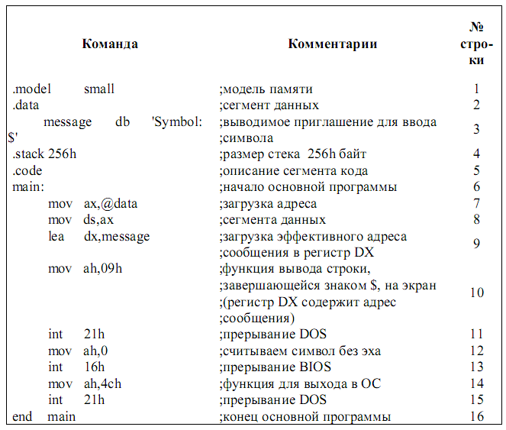
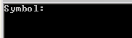

Slide 41
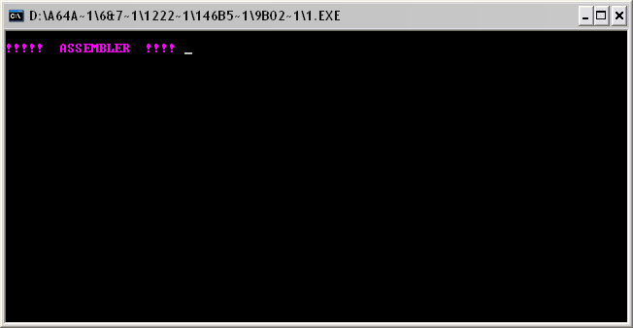
Код программы комментарии №строки
.model small ;модель памяти 1
.586 2
.data ;сегмент данных 3 message1 db 0ah,0dh,'!!!!! ASSEMBLER !!!! $' ;сообщение 4
.code ;описание сегмента кода 5 main: ;начало основной программы 6 mov ax,@data ;загрузка адреса 7 mov ds,ax ;сегмента данных 8 mov ax, 03 ;очистка экрана 9 int 10h 10 mov al,00h ;номер видеорежима 11 mov bl,0dh ;изменение цвета 12 lea dx,message1 ;загрузка эффективного адреса ;сообщения4 в регистр DX 13 mov ah,09h ;функция вывода строки, ;завершающейся знаком $на ;экран 15 int 10h ;вывод цвета 16 int 21h ;прерывание DOS 17 mov ah,0 ;считывание символа без эха 18 int 16h ;прерывание BIOS 19 mov ah,4ch ;функция для выхода в ОС 20 int 21h ;прерывание DOS 21 end main ;конец основной 22

Slide 42
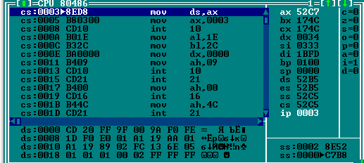

Slide 43
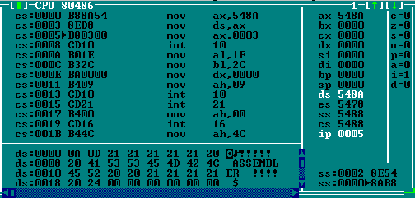

Slide 44
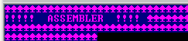
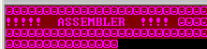
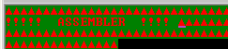
При изменении 11 и 12 строки может получить такое: mov al,06h ;номер видеорежима mov bl,1dh ;изменение цвета mov al,01h ;номер видеорежима mov bl,4dh ;изменение цвета mov al,1eh ;номер видеорежима mov bl,2ch ;изменение цвета

Slide 45
Ввод данных с клавиатуры
Работа клавиатуры управляется контроллером. В его функции входит распознавание нажатой клавиши и помещение закрепленного за ней кода в свой выходной регистр (порт). Код клавиши, поступающий в порт, называется скэн-кодом и является порядковым номером клавиши.
Каждой нажатой клавиши соответствует 2 позиционных кода:
- код нажатия
- код освобождения
Нажатие и отпускание любой клавиши вызывает сигнал аппаратного прерывания INT 09h.

Slide 46
В прерывании клавиатуры выполняется 3 основных шага:
1. Прочитать скэн-код и послать клавиатуре подтверждающий сигнал;
2. Преобразовать скэн-код в номер кода;
3. Поместить код клавиши в буфер клавиатуры.

Slide 47
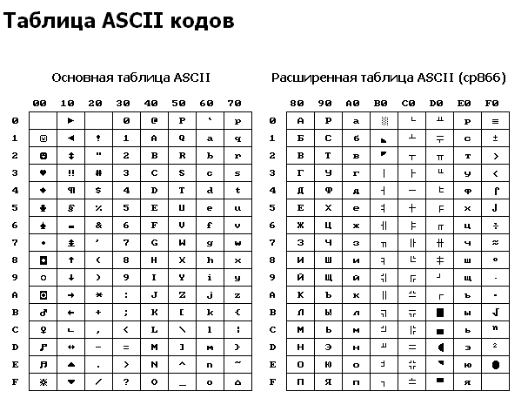

Slide 48
Кроме кодов ASCII существуют расширенные коды, присвоенные клавишам или комбинациям клавиш, которые не имеют представляющего их символа ASCII, как функциональные клавиши или комбинации с клавишей Alt.
Расширенные коды имеют длину 2 байта:
1) всегда ASCII = 0.
2) номер расширенного кода.
Например:
Код функциональной клавиши F1=003Bh
Проверка нажата ли F1 cmp ax,003Bh

Slide 49
Операционная система предоставляет несколько способов ввода данных с клавиатуры:
– обращение к клавиатуре как к файлу, с помощью прерывания DOS INT 21h с функцией 3Fh;
– использование группы функций DOS INT 21h из диапазона 1h...Ch, обеспечивающих посимвольный ввод с клавиатуры в разных режимах;
– посимвольный ввод путем обращения непосредственно к драйверу BIOS с помощью прерывания INT 16h.

Slide 50
Вывод информации на экран
Операционная система предоставляет несколько способов вывода текстовой информации на экран:
– обращение к экрану как к файлу с помощью прерывания DOS INT 21h с функцией 40h;
- использование группы функций DOS INT 21h из диапазона 1h...Ch, обеспечивающих посимвольный вывод и вывод строк;
– вывод путем обращения непосредственно к драйверу BIOS с помощью прерывания INT 10h.
Работа в графическом режиме не поддерживается DOS и может осуществляться только с помощью функций видеодрайвера BIOS.

